Slide 1


Slide 2


Chủ đề 1: CUỘC SỐNG MUÔN MÀU
.
Bài 1: VẺ ĐẸP CUỘC SỐNG TRONG TÁC PHẨM MĨ THUẬT
Yêu cầu cần đạt
Nhận biết được vẻ đẹp cuộc sống trong tác phẩm mĩ thuật với các hình thức thể hiện khác nhau.
Lựa chọn được bố cục thể hiện vẻ đẹp cuộc sống trong thực hành, sáng tạo sản phẩm mĩ thuật.
Mô phỏng được hình ảnh có tỉ lệ phù hợp với "nguyên mẫu”.
Cảm nhận được vẻ đẹp trong cuộc sống, có ý thức giữ gìn và bảo vệ cảnh quan thiên nhiên.

Slide 3

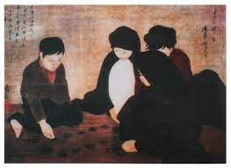
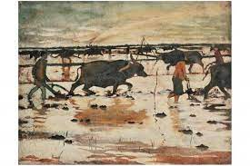
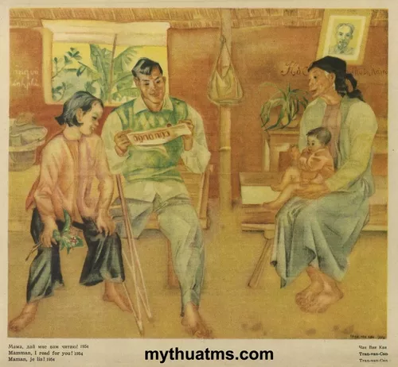
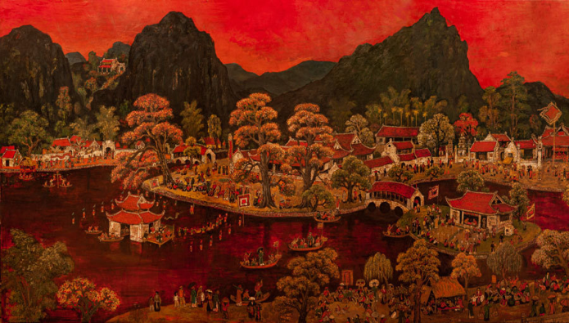
QUAN SÁT
.
Chơi ô ăn quan- Tranh lụa của họa sĩ Nguyễn phan Chánh
Một buổi cày tranh sơn dầu của họa sĩ Lưu Công Nhân
Con đọc bầm nghe Tranhlụa của họa sĩ Trần Văn Cẩn
Bức tranh 'Hội chùa Thầy‘– tranh sơn mài của Họa sĩ Chu Mạnh Chấn

Slide 4

.
Thảo luận:
- Em Quan sát các bức tranh trên và nêu nội dung của các bức tranh?
- Các bức tranh trên miêu tả vẻ đẹp cuộc sống như thế nào?

Slide 5
.
-Bức tranh vẽ cảnh các bé em bé thiếu nhi chơi trò chơi dân gian chơi ô ăn quan.
-Bức tranh thể hiện vẻ đẹp cuộc sống mộc mạc giản dị của các em thiếu nhi ngày xưa.
Bức tranh một buổi cày miêu tả cảnh sản xuất tập thể trong giai đoạn miền Bắc xây dựng Chủ nghĩa xã hội
-Vẻ đẹp Cuộc Sống được mô tả bằng những buổi lao động tập thể vui tươi,trần đầy sức sống.

Slide 6
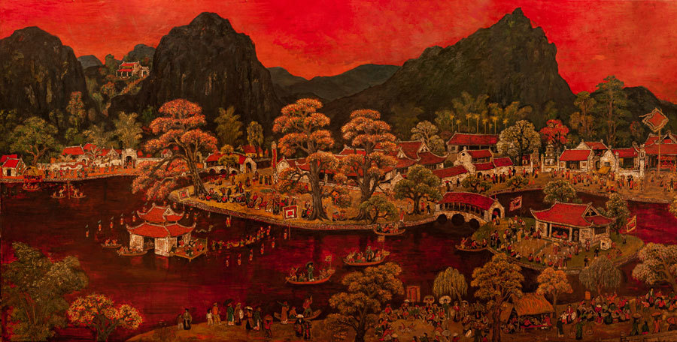
.
-Bức tranh đọc Bầm nghe có vẽ hình ảnh chú bộ đội bị thương đang đọc báo cho bà mẹ và em bé nghe....
-Vẻ đẹp sống trong bức tranh là tình cảm giữa quân và dân.
Phong cảnh Chùa Thầy vẽ phong cảnh chùa chùa Thầy ở Hà Tây cũ hay là thành phố Hà Nội.
Vẻ đẹp Cuộc sống trong bức tranh là mô tả lại cảnh đẹp của thiên nhiên đất nước con người Việt Nam.

Slide 7
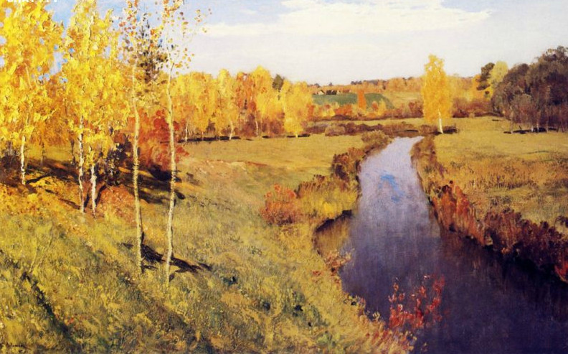
.
Bức tranh Mùa thu vàng của họa sĩ Le vi tan người Nga
Ghi lại một ngày thu nắng đẹp, đặc trưng ở xứ sở Bạch dương. Con sông nhỏ Syezha uốn khúc qua một khoảnh rừng đang đổ sang màu đỏ và vàng rực rỡ. Đưa mắt theo dòng sông, ta thấy xa xa ở hậu cảnh là những nếp nhà nông thôn nho nhỏ nằm bên cạnh cánh đồng xanh. Xa hơn nữa, ở tít phía chân trời, lại là rừng cây thu vàng lá.
Trên nền trời xanh trong thấy mấy đám mây trắng lững lờ trôi. Dòng nước tĩnh lặng phản chiếu bầu trời nhưng tối tăm, ảm đạm hơn nhiều.

Slide 8
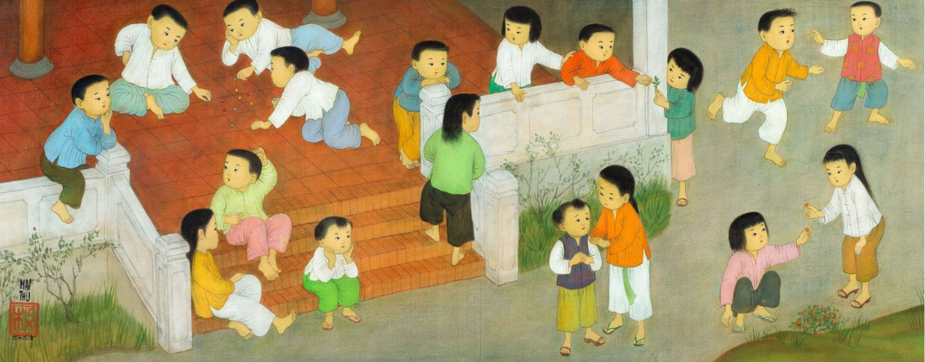
.
Bức tranh : Niềm vui cuộc sống của họa sĩ : Mai Trung thứ
Mai Trung Thứ là họa sĩ của phụ nữ, trẻ em cùng những hoạt cảnh xinh đẹp, yên bình, ấm áp, giàu tình cảm, chất thơ,… Khi xem tranh Mai TrungThứ, người thưởng lãm thường khó có thể rời mắt, đặc biệt ở những tác phẩm nhiều nhân vật nhưng vẫn khúc chiết và nhẹ nhàng. Mỗi nhân vật trong bối cảnh được tạo hình với nhiều hoạt động khác nhau, được liên kết hài hòa tạo nên câu chuyện vui chơi trẻ thơ có sức truyền cảm mạnh, gần gũi và ấm áp.

Slide 9

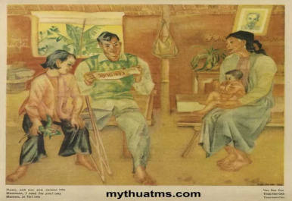


.
Qua những tác phẩm trên em có cảm nhận được về Vẻ đẹp thiên nhiên cuộc sống?
Vẻ đẹp thiên nhiên cuộc sống và những hoạt động thân thuộc hàng ngày mang đến những ý tưởng sáng tạo trong tác phẩm mỹ thuật của họa sĩ quan sát phân tích những hình ảnh từ cuộc sống giúp chúng ta tạo cảm hứng trong thực hành hành sáng tạo.

Slide 10
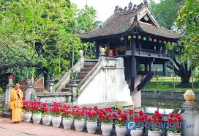
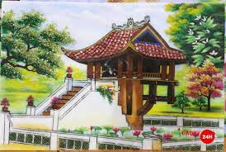
THỂ HIỆN

Slide 11
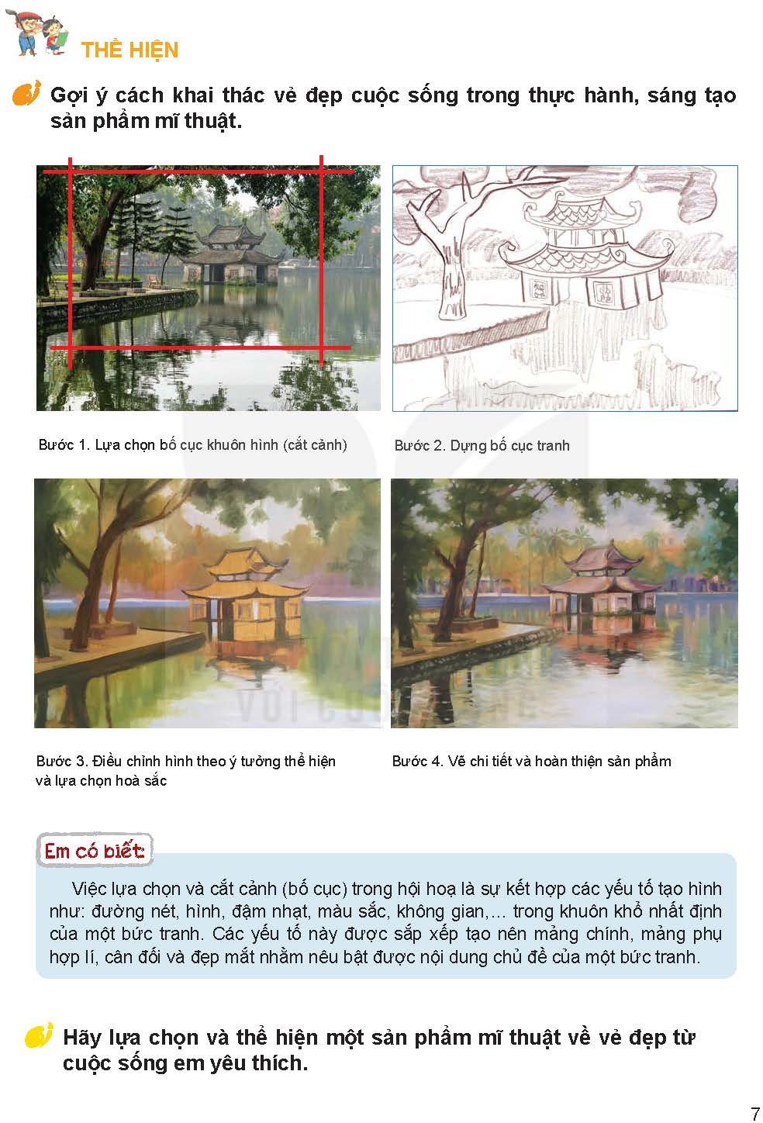
THỂ HIỆN
.

Slide 12
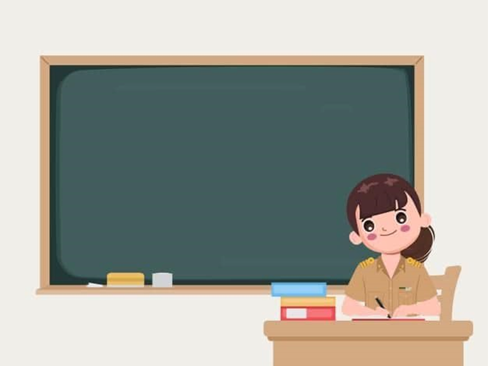
.
Em có biết:
việc lựa chọn và cắt cảnh (bố cục) trong hội họa là sự kết hợp hợp lý các yếu tố tạo hình như: Đường nét, hình, đậm nhạt, màu sắc, không gian... trong khuôn khổ nhất định của bức tranh. Các yếu tố này được sắp xếp tạo nên mảng chính, phụ hợp lý cân đối và đẹp mắt nhắm bật được nội dung chủ đề của một bức tranh.

Slide 13
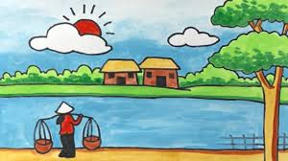
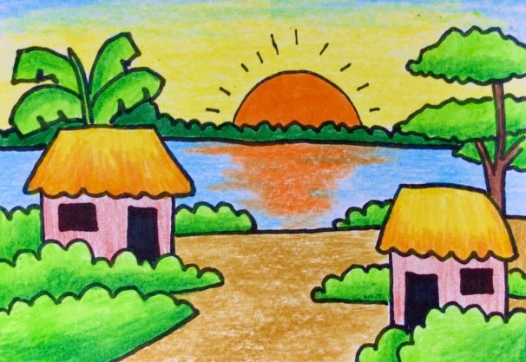
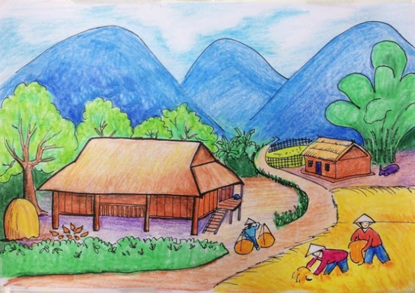
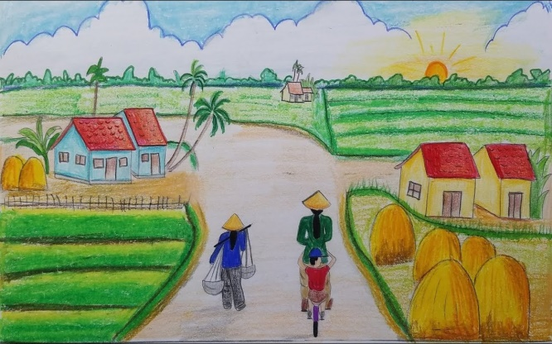
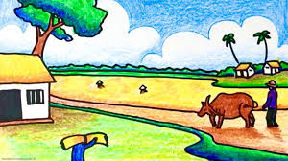
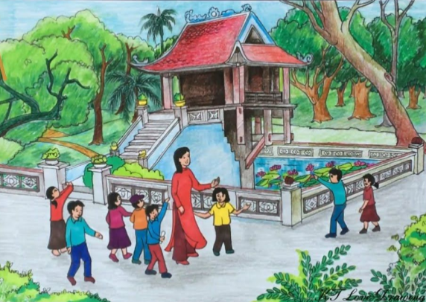
BÀI VẼ CỦA HỌC SINH

Slide 14
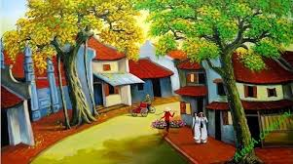
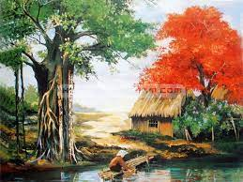
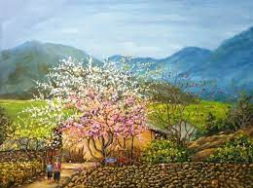
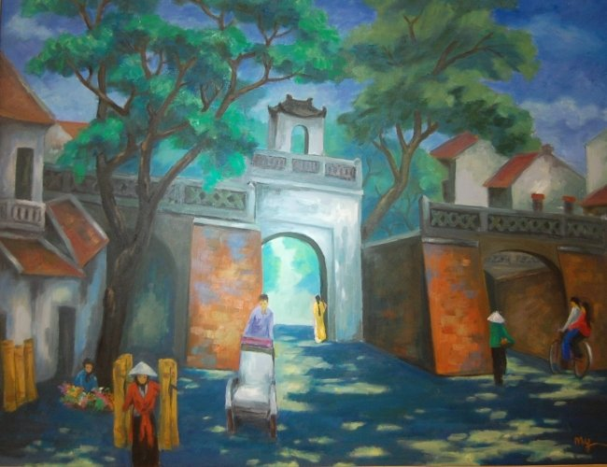
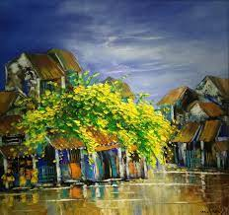
TRANH CỦA HỌA SĨ
.

Slide 15

BÀI TẬP
Em hãy lựa chọn và có thể thực hiện một sản phẩm mỹ thuật về vẻ đẹp từ cuộc sống mà em yêu thích!
.

Slide 16
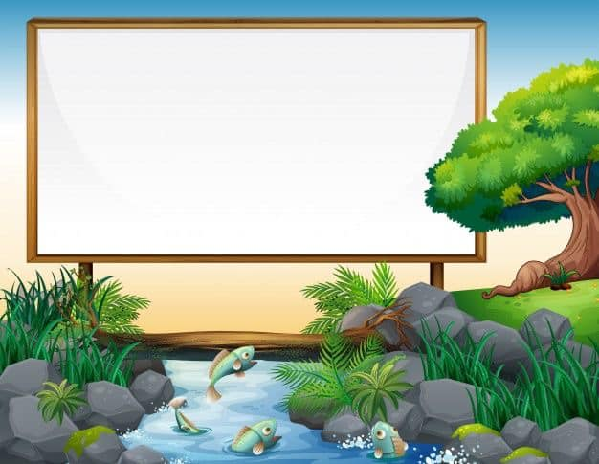
THẢO LUẬN
Trưng bày sản phấm mĩ thuật và thảo luận theo một số gợi ý:
- Nội dung phàn ánh vẻ đep trong sản phầm mĩ thuật.
- Hinh thức thể hiện, bổ Cuc, hinh ành, hoà sắc, chất liệu,..
Vẻ đep cuộc sống được thể hiện như thế nào?
.

Slide 17
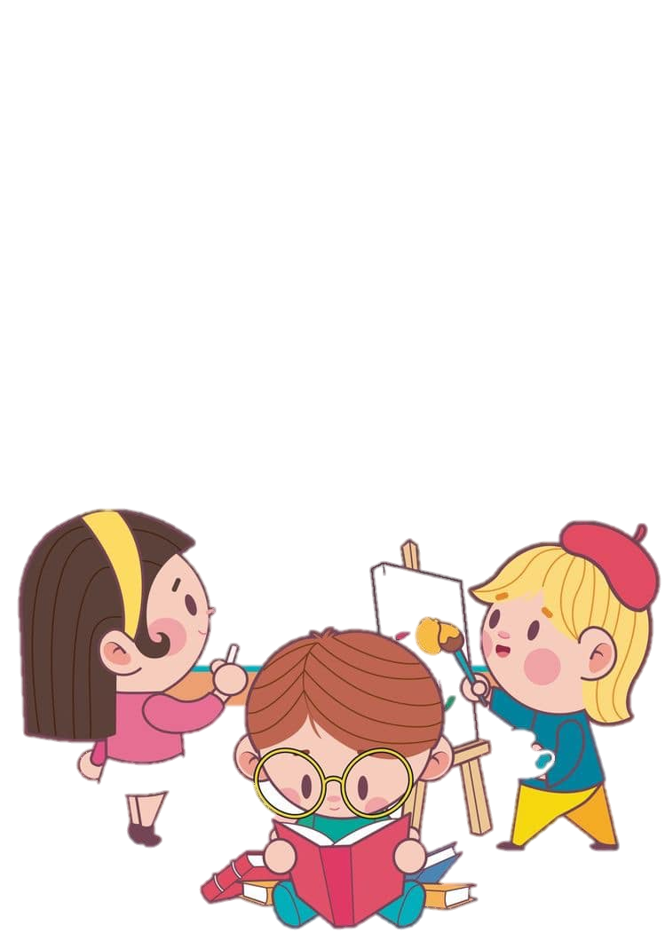
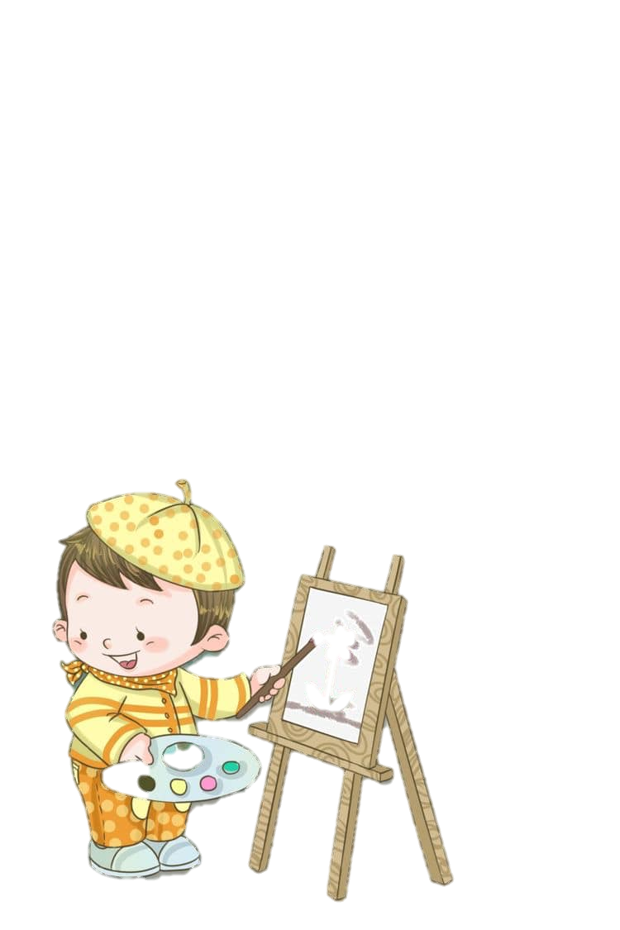
VẬN DỤNG
- Qua bài Ngày hôm nay chúng ta có thể vận dụng những gì vào cuộc sống?
.
- Chúng ta có thể quan sát thiên nhiên ghi nhớ những hình ảnh đẹp và có thể mô phỏng lại một số phong cảnh từ Vẻ Đẹp Cuộc sống thực tế...
- Qua bài Ngày hôm nay chúng ta cũng thấy rằng:
Vẻ đẹp thiên nhiên cuộc sống và những hoạt động thân thuộc hàng ngày mang đến những ý tưởng sáng tạo trong tác phẩm mỹ thuật của họa sĩ, quan sát phân tích những hình ảnh từ cuộc sống giúp chúng tôi tạo cảm hứng trong thực hành hành sáng tạo.

Slide 18
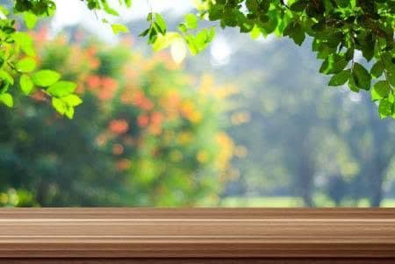
Qua đây chúng ta sẽ có ý thức giữa gìn và bảo vệ cảnh quan thiên thiên cũng là bảo vệ vẻ đẹp cuộc sống quanh ta.

Slide 19
DẶN DÒ
Sưu tầm những hình ảnh tư liệu sưu tầm lập mục tư liệu những hình ảnh đẹp từ cuộc sống theo chủ đề yêu thích.

Slide 20

BÀI HỌC HÔM NAY KẾT THÚC
TẠM BIỆT CẢ LỚP!

